Slide 1

PicHub
Наставник: Цымбалюк Лариса Николаевна

Slide 2
Члены команды
1. Илья Барышников 2. Руслан Евкачев 3. Максим Юфриков 4. Екатерина Копаева 5. Виктория Митрушина специалист по документации, разработчик 6. Анна Боязитова дизайнер, специалист по документации 7. Дарина Симонова 8. София Николаева
спикер, разработчик, тим-лидер
идейный вдохновитель, специалист по связям с общественностью, разработчик
разработчик
разработчик
дизайнер, специалист по документации
специалист по документации

Slide 3
Проблемы
Отсутствие единого портфолио работ дизайнеров​
Проблема поиска вдохновения
Отсутствие возможности совместной работы, обмена опытом и взаимодействия между дизайнерами
Трудность в нахождении иллюстраций нужной направленности

Slide 4
Цель
Создание инструмента взаимодействия, возможности совместной работы, карьерного роста, формирования единого портфолио дизайнеров, а также помощи в поиске вдохновения и нахождении иллюстраций нужной направленности

Slide 5

Актуальность
В современном мире, где визуальный контент становится ключевым элементом успешного маркетинга и брендинга, дизайнеры сталкиваются с требованиями к разнообразию графического контента. Проект PicHub направлен на решение этой проблемы, предоставляя дизайнерам удобную платформу для поиска вдохновения, а также поиска и самих объектов графики.

Slide 6
Конкуренты
Pinterest и PicHub могут рассматриваться как конкуренты, однако они имеют разные цели и функционал, что делает их уникальными в контексте работы с визуальным контентом. Рассмотрим основные различия и аспекты конкуренции между ними:
Сходством является то, что оба продукта являются платформой для обмена изображениями и вдохновения
Наш продукт отличается более понятным и удобным интерфейсом
А также важным отличием является представление проектов в виде объектов со своими свойствами и совокупностью функционала

Slide 7

Целевая аудитория
Целевой аудиторией являются дизайнеры, веб – разработчики, пользователи, ищущие вдохновение, любители искусства и художники

Slide 8
Риски
Внутренние риски:
Не успеть завершить проект до назначенной даты
Внешние риски:
Нехватка места на сервере для большого количества файлов пользователей

Slide 9
Задачи
Анализ предметной области
Проведение опроса о необходимости нашего продукта
Создание прототипа сайта
Проектирование предложения
Разработка программного продукта

Slide 10
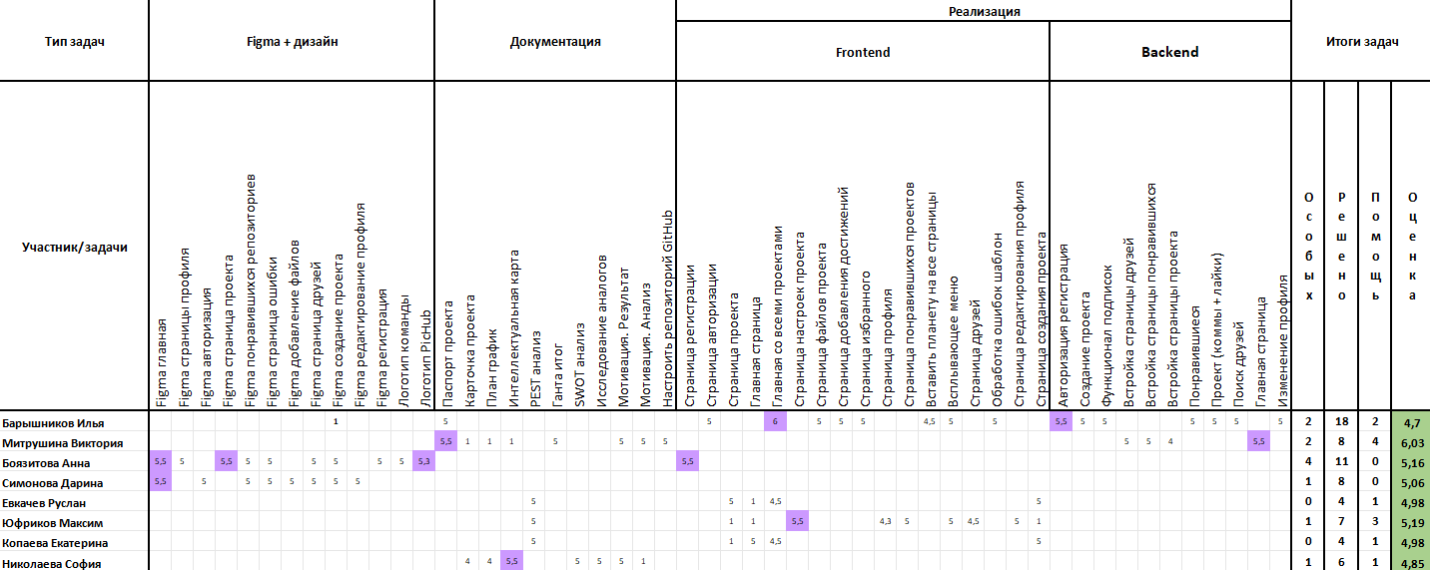
Выполненные задачи

Slide 11

Демонстранция работы приложения на примере главной страницы

Slide 12
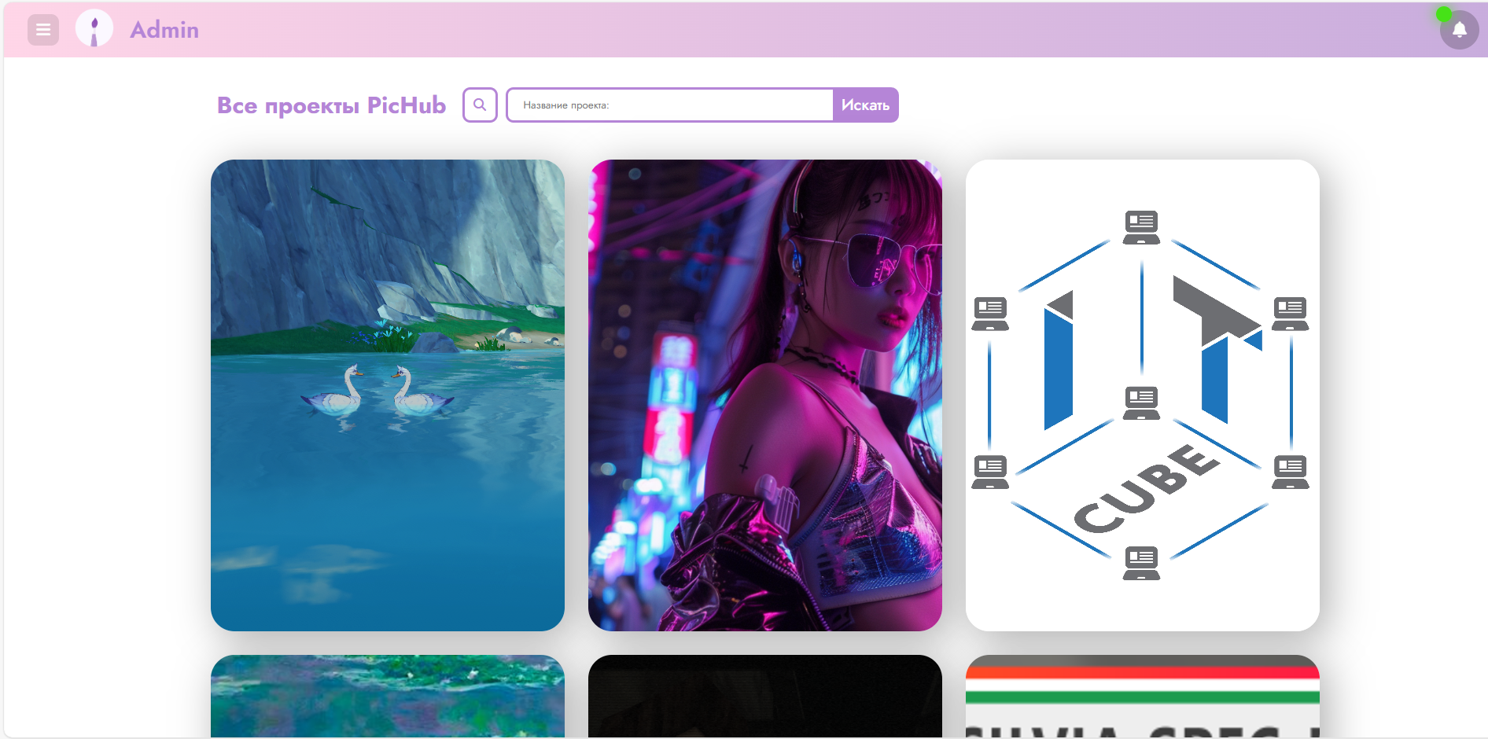
Демонстранция работы приложения на примере страницы профиля

Slide 13
Тип проекта
Социальный (Тип)
Мультипроект (Класс)
Комбинированный (Вид)
Среднесрочный (Длительность)
Малый (Масштаб)

Slide 14



Ресурсы
Инструментальные средства:​
Html5​
Css3​
JavaScript​
SQLite​
Django 5.0
Графические редакторы:
Figma
Adobe Photoshop
Среда разработки:​
Visual Studio Code
Прочие инструменты:​
GitHub

Slide 15
Функционал конечного продукта
Пользователи могут загружать свои собственные работы
Пользователи могут следить за другими пользователями и оценивать их работы
Возможность искать по ключевым словам интересующие пользователя работы
Пользователи могут оставлять комментарии под работами для обсуждения и обмена мнениями

Slide 16


Спасибо за внимание!

